Slide 3
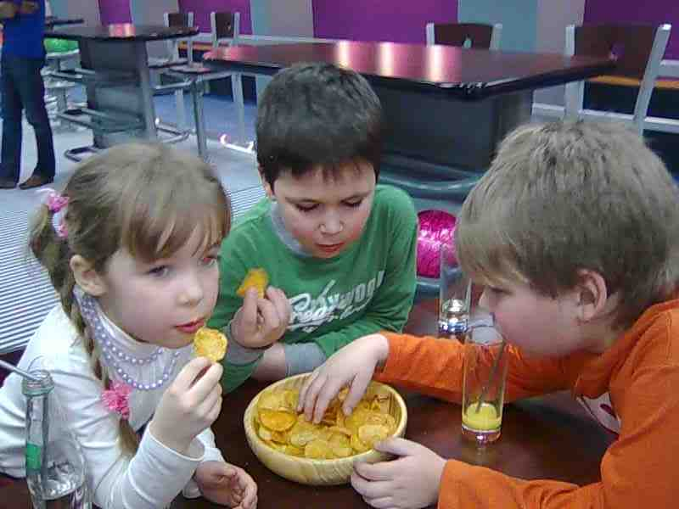
Неправильное питание приводит ко многим заболеваниям

Slide 4
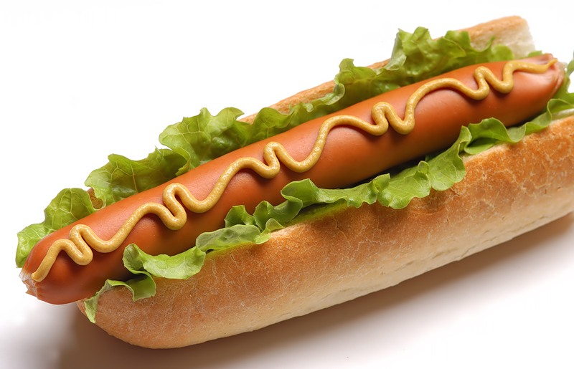
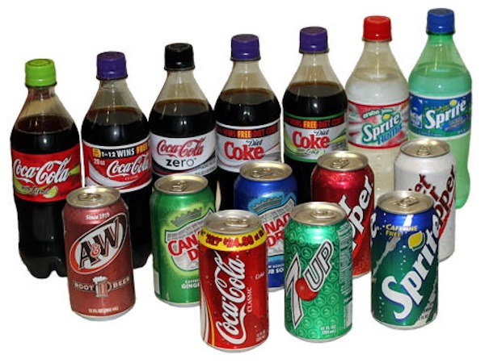
Вредные продукты

Slide 5
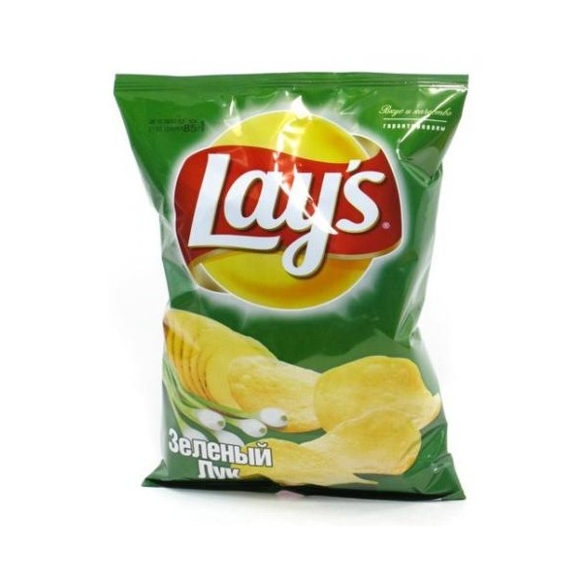
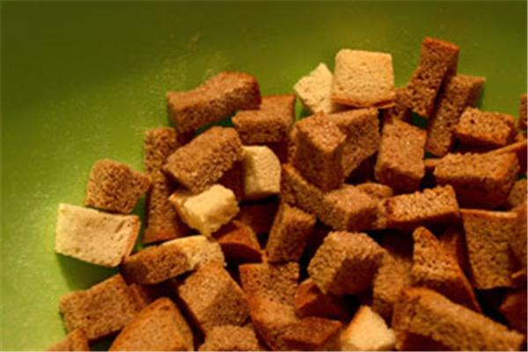
Вредные продукты

Slide 6
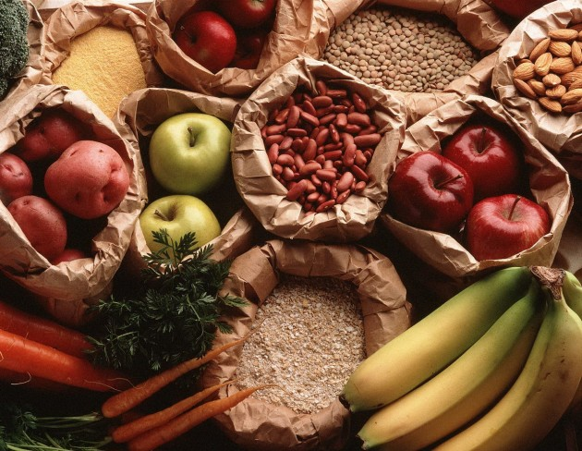
Полезные продукты

Slide 7
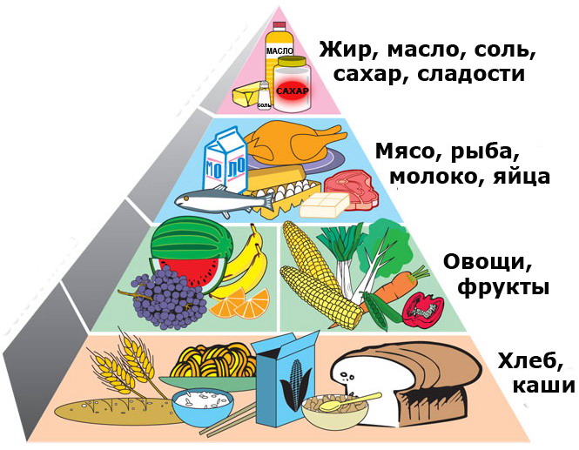

Slide 10
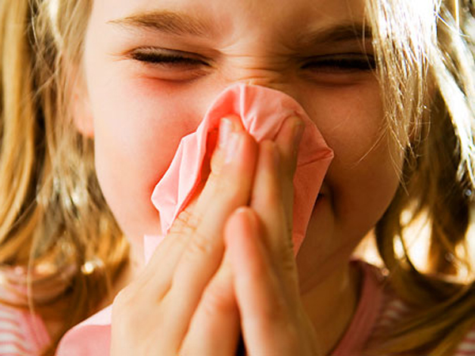
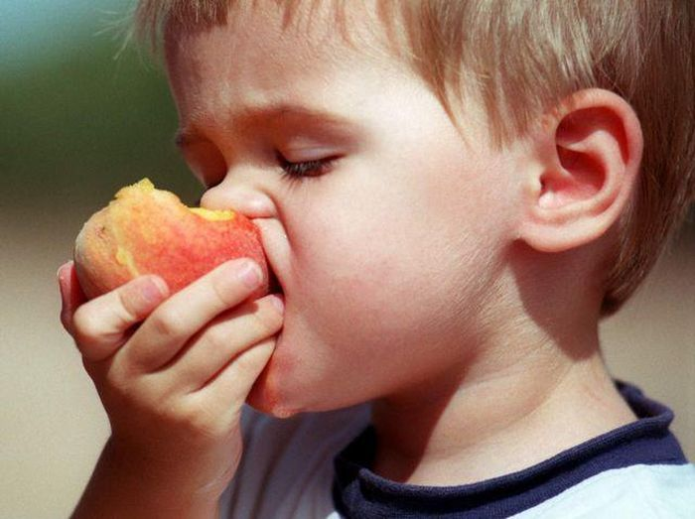
Где живут микробы

Slide 11
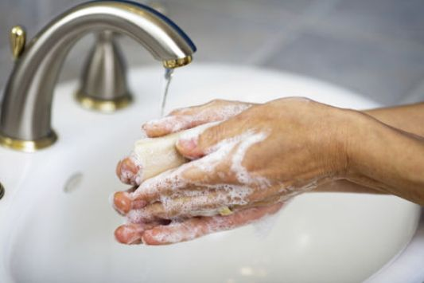
Как бороться с микробами

Slide 16
Никогда не унываю
И улыбка на лице.
Потому что принимаю
Витамины А В С.

Slide 18
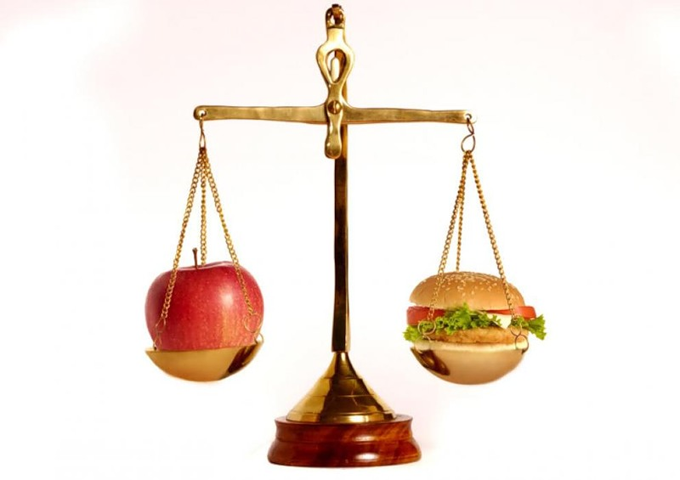
Выбор всегда за тобой!

